Slide 1
3D Virtual Human Modeling & Visualization

Slide 2
Vector3 class
GLfloat x,y,z;
void Add(Vector3 * V)
3차원 벡터를 정의한 클래스 입니다.
기본적인 벡터간 더하기 기능만을 추가하였습니다.
좌표계 관리를 위해 사용합니다.

Slide 3
MyCamera class
Vector3 Position;
Vector3 Forward;
GLfloat RotatedX, RotatedY;
void UpdateForward ( void );
void SetupMatrix ( void );
void Move ( Vector3 Direction );
void RotateX ( GLfloat Angle );
void RotateY ( GLfloat Angle );
void MoveForward ( GLfloat Distance );

Slide 4
void UpdateForward ( void )
카메라에 저장한 전방벡터를 갱신합니다.
전방벡터를 y축으로 회전시키고 다시 x축으로 회전시켜서 카메라의 시선과 회전값을 일치시킵니다.
Z축 회전을 하면 카메라 사용에 혼란을 주기 때문에 z축은 회전에서 제외합니다.

Slide 5
void SetupMatrix ( void );
카메라 좌표계로의 변환 행렬을 설정합니다.
현재 카메라 위치의 반대방향으로 좌표를 이동시키고
X축 회전 값만큼 회전,
Y축 회전 값만큼 회전시킵니다.

Slide 6
void MyCamera::Move (Vector3 Direction)
카메라의 위치를 Direction 벡터만큼 이동시킵니다.

Slide 7
void MyCamera::RotateX (GLfloat Angle)
void MyCamera::RotateY (GLfloat Angle)
카메라를 Y축으로 Angle만큼 회전시킵니다.
카메라를 Y축으로 Angle만큼 회전시킵니다.

Slide 8
void MyCamera::MoveForward( GLfloat Distance )
카메라의 forward 벡터 방향을 정규화하고 거기에 Distance를 곱하여 이동할 거리를 구합니다.
카메라의 위치를 이동거리만큼 전방벡터 방향으로 이동시킵니다.

Slide 9
Utility 함수
GLvoid DrawNet(GLfloat size, GLint LinesX, GLint LinesZ);
GLvoid DrawGuide();
GLvoid mySphere(double rx, double ry, double rz) ;
GLvoid myCapsule(double rx, double ry, double rz, double ty) ;
GLvoid myDrawCube (double dx, double dy, double dz) ;
GLuint* GetTexturePool();
GLvoid DrawMan();
각종 오브젝트를 그리기 위한 유틸리티 함수입니다.

Slide 10
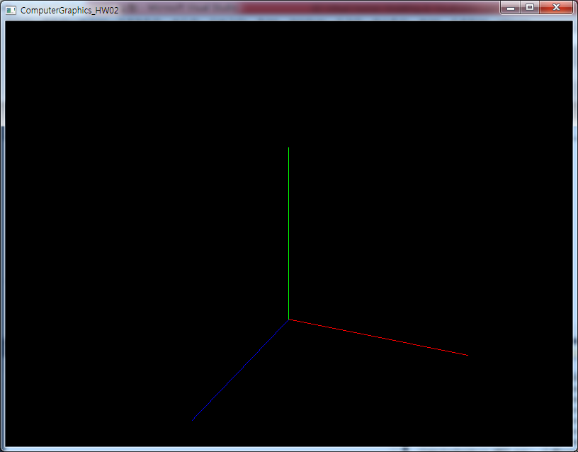
GLvoid DrawGuide();
좌표계의 X,Y,Z 축을 시각적으로 나타냅니다.

Slide 11
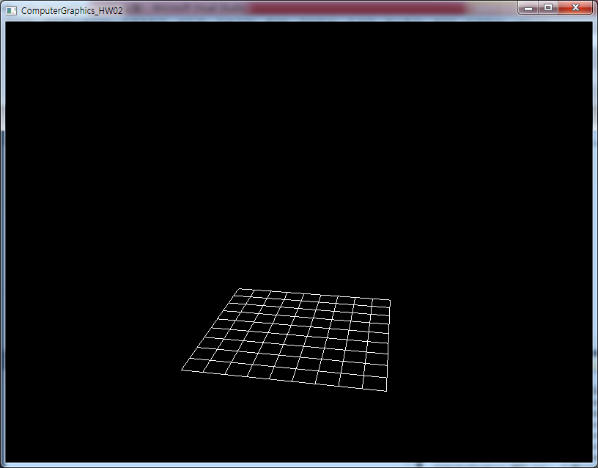
GLvoid DrawGuide();
오브젝트를 그리기 전에 대략적인 규모와 위치를 판단할 수 있도록 바닥을 기준으로 그물선을 그립니다.

Slide 12
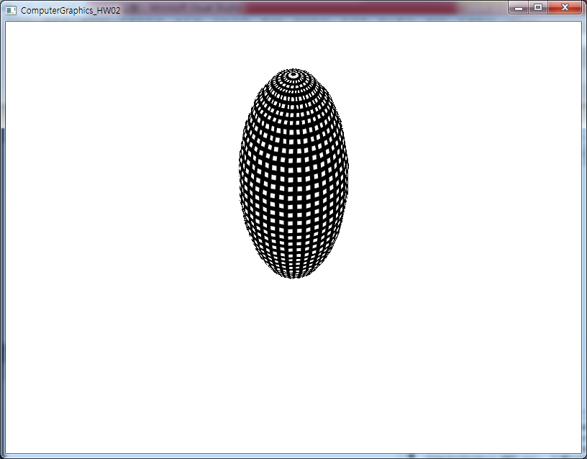
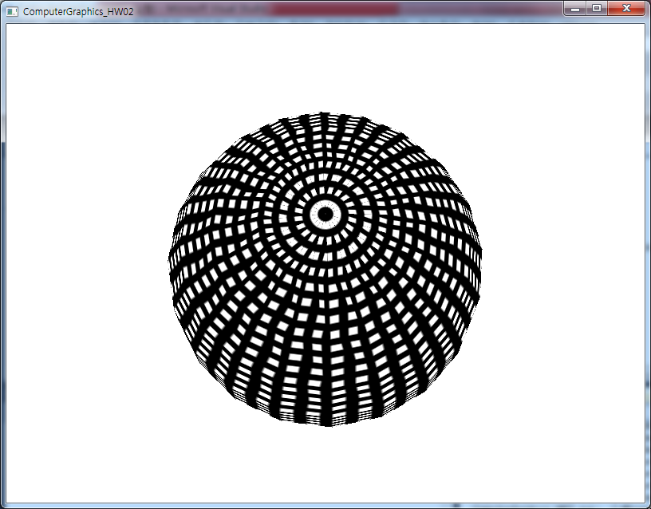
GLvoid mySphere(double rx, double ry, double rz) ;
원점에 X축으로 rx, Y축으로 ry, Z축으로 rz 의 크기를 가진 구를 그립니다.
rx, ry, rz의 크기로 구의 형태를 조절 가능합니다.

Slide 13
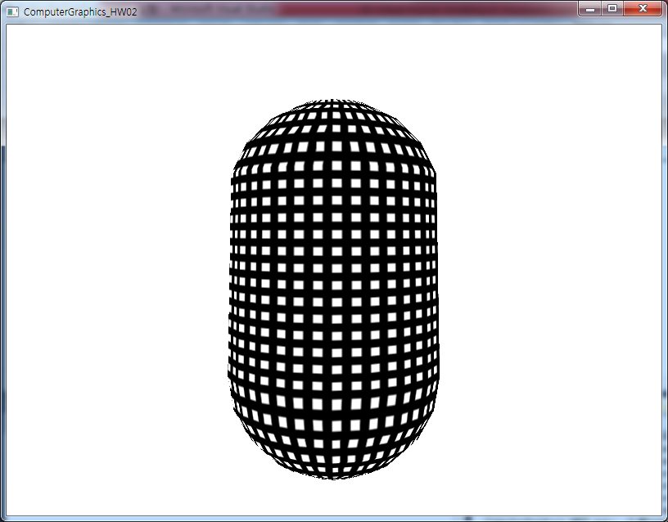
GLvoid myCapsule(double rx, double ry, double rz, double ty) ;
원점에 X축으로 rx, Y축으로 ry, Z축으로 rz 의 크기를 가지고 y축으로 ty만큼의 원기둥을 가진 캡슐을 그립니다.
rx, ry, rz, ty의 크기로 캡슐의 형태를 조절 가능합니다.

Slide 14
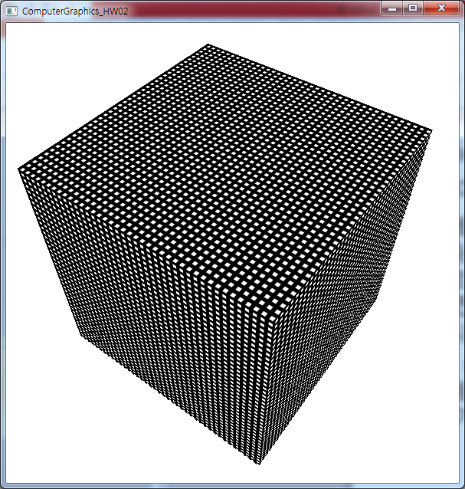
GLvoid myDrawCube (double dx, double dy, double dz) ;
원점에 X축으로 rx, Y축으로 ry, Z축으로 rz 의 크기를 가진 육면체를 그립니다.
rx, ry, rz의 크기로 육면체의 형태를 조절 가능합니다.

Slide 15
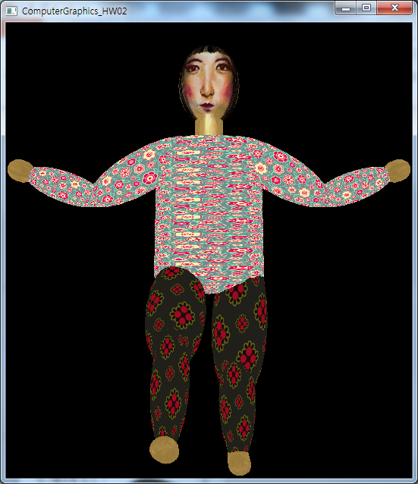
GLvoid DrawMan();
원점에 사람을 그려줍니다.

Slide 16
GLuint* GetTexturePool();
텍스쳐 배열에 접근 가능한 포인터를 돌려줍니다.

Slide 17
Main 함수
void reshape(int x, int y);
void Display(void);
void MouseDrag(int x, int y);
void MouseMove(int button, int state, int x, int y);
void KeyDown(unsigned char key, int x, int y);
void Init();

Slide 18
void reshape(int x, int y)
창 크기가 변경되었을 때 변경된 크기에 맞게 투영행렬과 뷰포트를 변경해줍니다.
void Display(void);
화면을 갱신해줍니다.

Slide 19
void MouseDrag(int x, int y)
마우스가 드래그 될 때 좌우, 상하 이동량에 따라 카메라를 회전시킵니다.
void MouseMove(int button, int state, int x, int y)
마우스 클릭이벤트를 감지하여 카메라 회전 시의 기준점을 설정합니다.

Slide 20
void KeyDown(unsigned char key, int x, int y);
키입력을 처리합니다.
A와 z키 입력시에 카메라를 줌인, 줌아웃합니다.
Esc입력시에 프로그램을 종료합니다.
void Init();
텍스처를 로딩하고 기본적인 초기화 처리를 합니다.

Slide 21
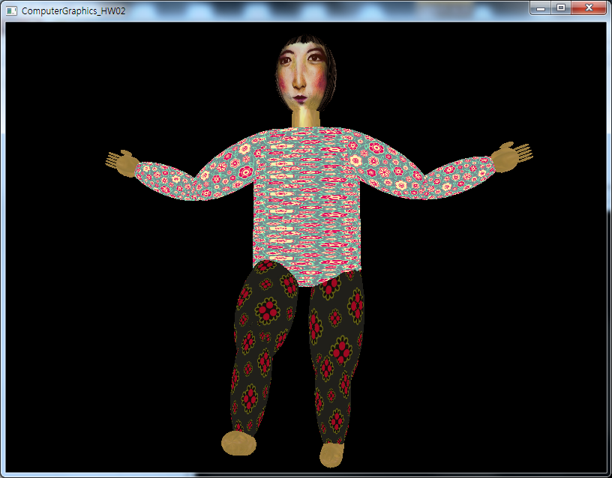
실행결과

